Slide 1
VELIKOSRPSKA AGRESIJA NA HRVATSKU

Slide 2
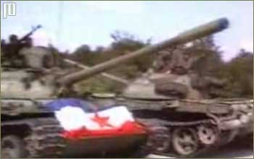
Tijekom prvih sukoba s pobunjenim srbima JNA se prekrivala kao neutralna stvarajući tzv. tampon zone među sukobljenim stranama. Stvarnost je bila drugačija jer potpomagala je srbe i onemogućavala svaku intervenciju hrvatskih vlasti. U ljeto 1991. aktivno se uključila u napade na Hrvatsku.
Namjera je bila vojno poraziti Hrvatsku i ovladati teritorijem na liniji Virovitica, Pakrac, Karlovac, Otočac, Karlobag što nije ništa bilo nego granica Velike Srbije.

Slide 3
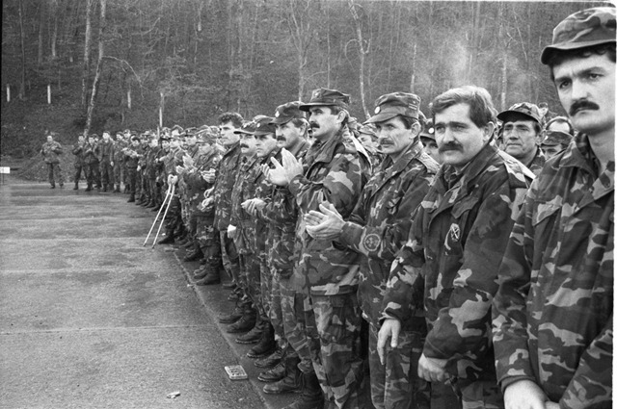
Hrvatska je bila slabo naoružana.
U prvom udaru agresora otpor su pružile policija, dobrovoljačke postrojbe i ZNG.
Tek u rujnu 1991. god. stvoreni su uvjeti za kvalitetnu obranu i vođenje rata. Tako su u rujnu te iste godine hrvatske snage osvojile nekoliko vojarni JNA čime je dobijeno oružje za obranu.
Hrvatska obrana bila je organizirana po bojištima , među kojima je najkrvavije bilo ono u istočnoj Slavoniji.
JNA i i srpske paravojne snage su uz šire kninsko područje zaposjeli i očistili gotovo sva sela na Banovini, Baranji, Lici, Kordunu i Dalmaciji. Pritom su počinili strašne zločine.
Istovremeno su žestoke napade trpjeli i gradovi, posebno Vukovar.

Slide 4
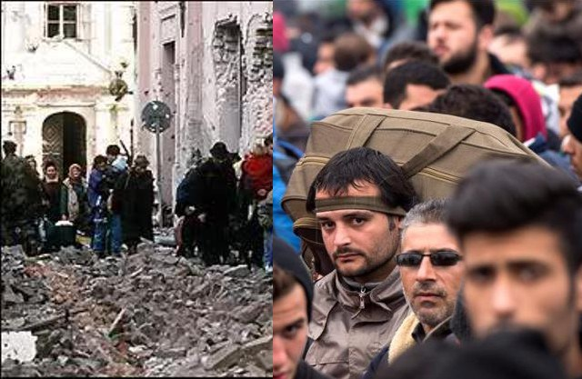
Do kraja 1991. god. JNA i srpske paravojne postrijbe okupirale su trećinu hrvatskog državnog teritorija, a vodstvo pobunjenih Srba u Hrvatskoj na tom je području proglasillo Republiku Srpsku Krajinu.
Sa okupiranog područja protjerano je cjelokupno nesrpsko stanovništvo , a hrvatska je kulturna i sakralna baština opljačkana i razrušena.

Slide 5
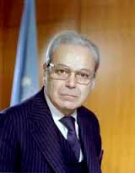
U pokušaju da se smire oružani sukobi na području SFRJ i na inicijativu Europske unije i Organizacije za europsku sigurnost i suradnju, Ujedinjeni narodi su u rujnu 1991. godine donijeli Rezoluciju 713. kojom je uveden potpuni embargo na sve isporuke oružja i vojne opreme na području SFRJ. Za provođenje rezolucije bio je zadužen tadašnji glavni tajnik UN peruanski general Javier Perez de Cuellar.

Slide 6
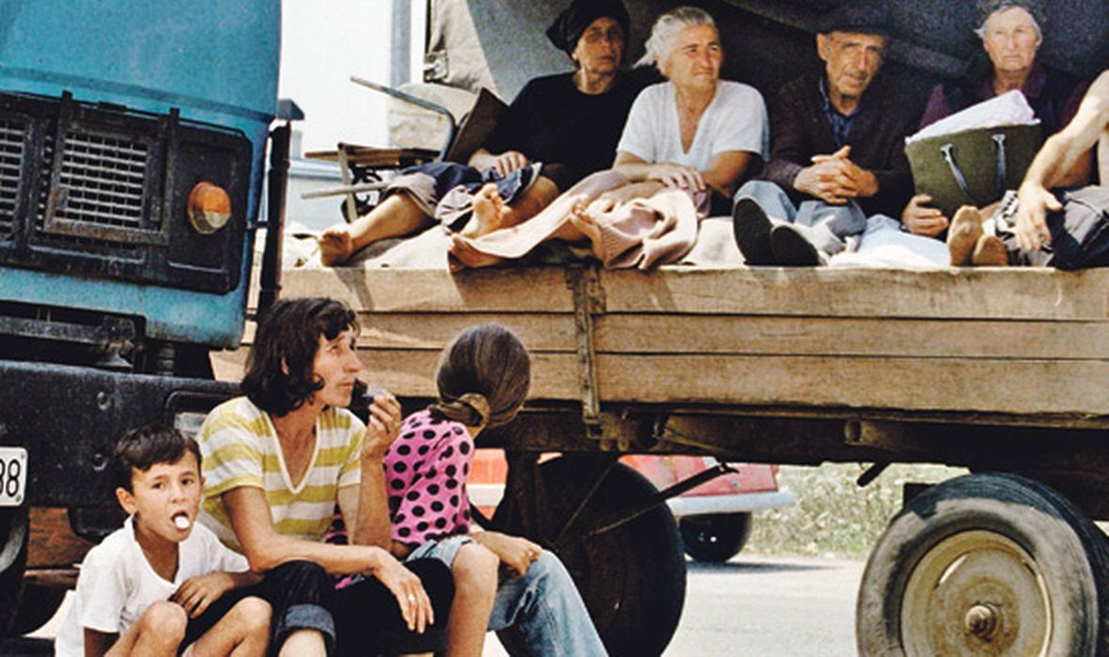
Iako je Hrvatska i prema procjeni vojnih analitičara nije imala nikakvih izgleda naspram sili kao što je JNA ipak Hrvatska ne samo da nije poražena nego su Hrvatske snage do kraja 1991. godine u nizu oslobodilačkih akcija uspjele osloboditi velik dio zapadne Slavonije. S područja zahvaćenog spomenutim operacijama hrvatskih snaga izbjeglo je gotovo cjelokupno srpsko stanovništvo.

Slide 7
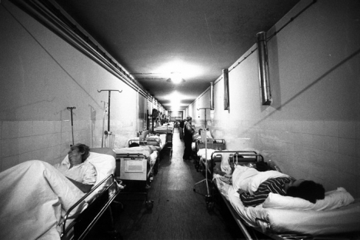
Kao što je rečeno grad Vukovar trpio je najžešće napade. Nakon prvotnih neuspjeha JNA je promjenila taktiku. Započelo je danonoćno granatiranje grada. Život stanovništva odvijao se u podrumima. Razrušeni su i uništeni gotovo svi objekti, a nije bila pošteđena ni bolnica.

Slide 8
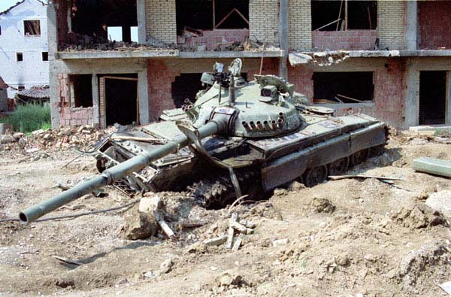
Početkom listopada 1991.godine Vukovar se našao u okruženju 50 000 vojnika Jna i srpskih paravojnih snaga.
Omjer snaga nije bio jednak:
JNA
50 000 vojnika
- više tisućaborbanih oklopnih vozila i tenkova
Više stotina svih vrsta topnoičko-raketnog oružja
Potpora ratnih brodova i ratnog zrakoplovstva
BRANITELJI
U okruženju
Bez topništva i zrakoplovstva
- 1800 – 2000 pripadnika policije, garde i dragovoljaca
Uz Hrvate kao branitelji grada bili su i pripadnici ostalih naroda u Hrvatskoj: mađari, Nijemci, Slovaci, Srbi, Rusini...

Slide 9
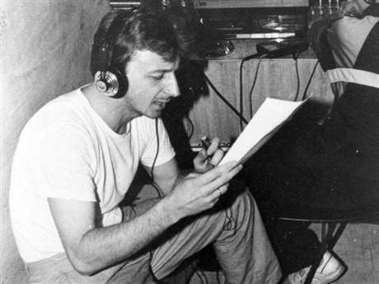
Usprkos ovakvom omjeru snaga branitelji su izdržali gotovo tri mjeseca neprekidnih napada.
S obzirom da je grad bio u neprijateljskom okruženju izvještaje o stanju u gradu i granatiranjima hrvatsku i svjetsku javnost svakodnevno je izvještavao novinar HTV-a Siniša Glavašević.

Slide 10
Bitka za Vukovar trajala je od 25.kolovoza do 18. studenog 1991. godine.
Dio branitelja uspio je izaći iz grada.
Oni koji su ostali bili su zarobljeni i pogubljeni zajedno sa civilima. Osim pogubljenja uslijedio je progon i pljačke.

Slide 11
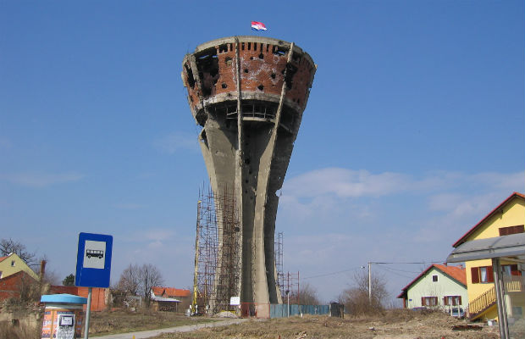
Danas je Vukovar simbol hrvatskog otpora srpskoj agresiji.
Doživio je razaranja koja nisu u Europi zabilježena od Drugog svjetskog rata.
Razaranja Vukovara pomogla su da svjetska javnost shvati tko je agresor, a tko je žrtva u ratu u Hrvatskoj.
Obrana Vukovara poprimila je strateški značaj za obranu cijele Hrvatske ali i za međunarodno priznanje.
Branitelji Vukovara zaslužili su počasno mjesto u njezinoj povijesti.
Dana 15. siječnja 1998.god. procesom mirne reintegracije tzv. UN-ova sektora Istok Vukovar, Baranja i dijelovi istočnog Srijema vrećeni su pod upravu Republike Hrvatske.

